Slide 1
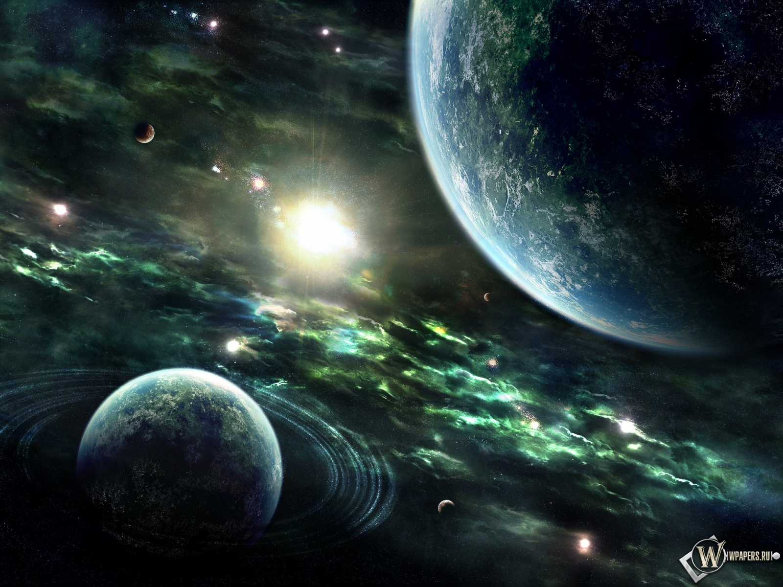
Перша та друга космічні швидкості

Slide 2
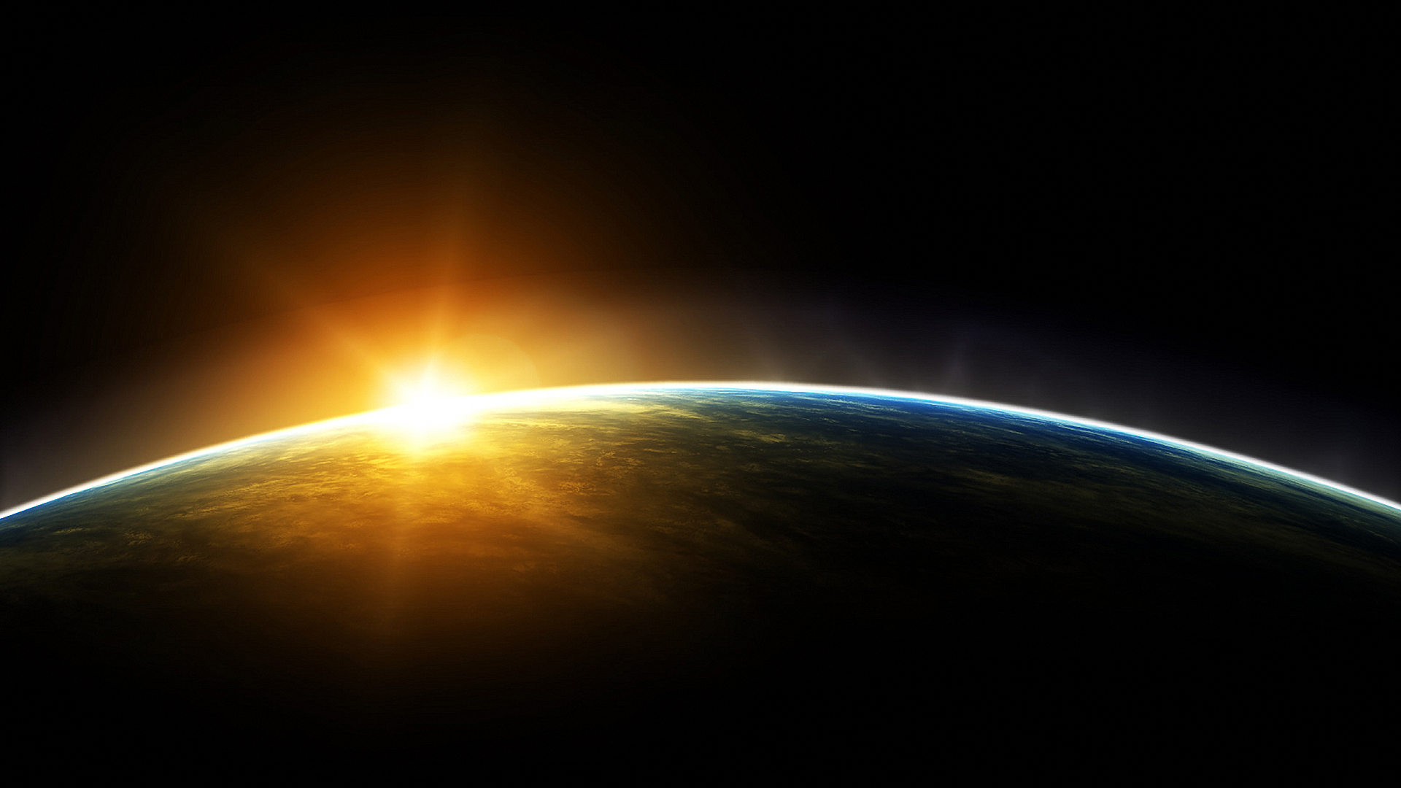
Штучний супутник — об'єкт поміщений на орбіту Землі чи іншого небесного тіла зусиллям людини. Але для того, щоб будь яке тіло стало супутником , йому потрібно надати певної швидкості.

Slide 3
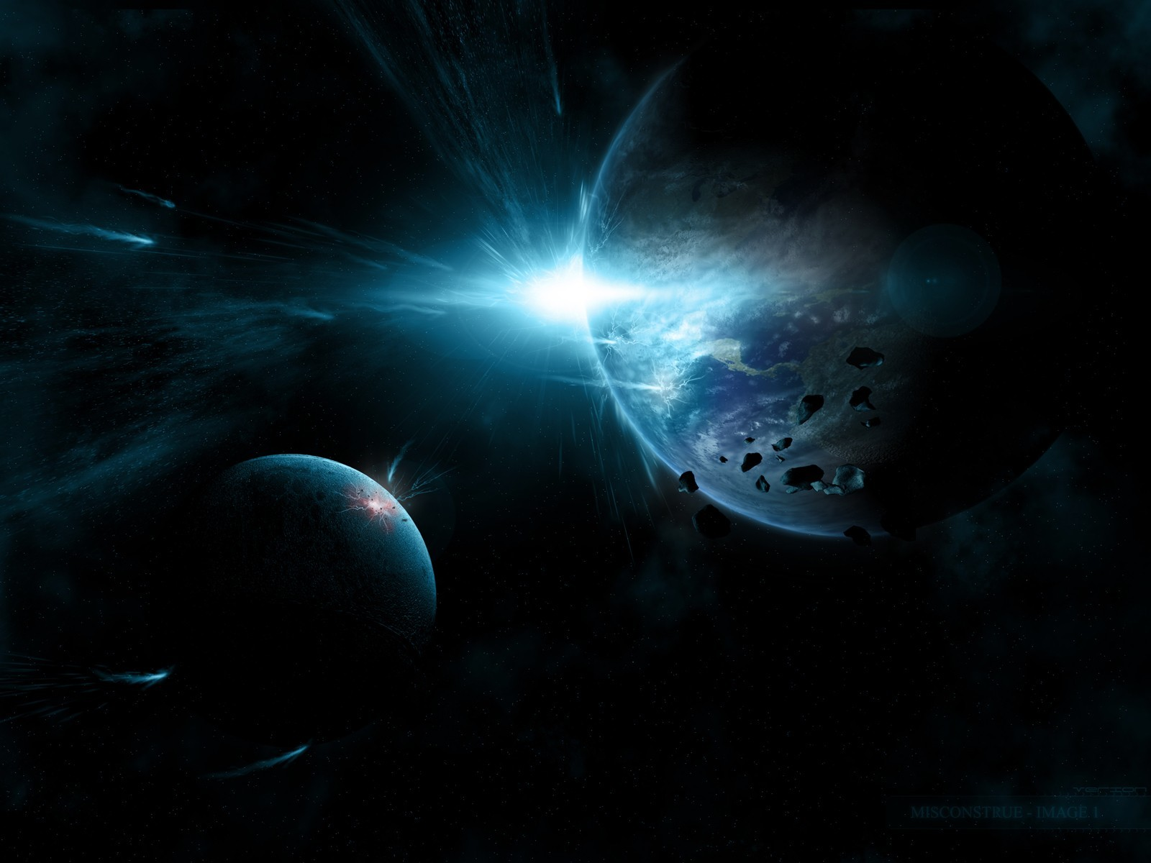

Космічні швидкості
Космічна швидкість (перша $v_{1}$, друга $v_{2}$, третя $v_{3 }$і четверта $v_{4}$) - це мінімальна швидкість, при якій тіло у вільному русі з поверхні небесного тіла зможе:
$v_{1}$ (кругова швидкість) - стати супутником небесного тіла (тобто обертатися по круговій орбіті навколо нього);
$v_{2}$ (параболічна швидкість) - подолати гравітаційне поле небесного тіла і піти у нескінченність;
$v_{3 }$ - покинути зоряну систему, подолавши тяжіння зірки;
$v_{4}$ - покинути галактику.

Slide 4
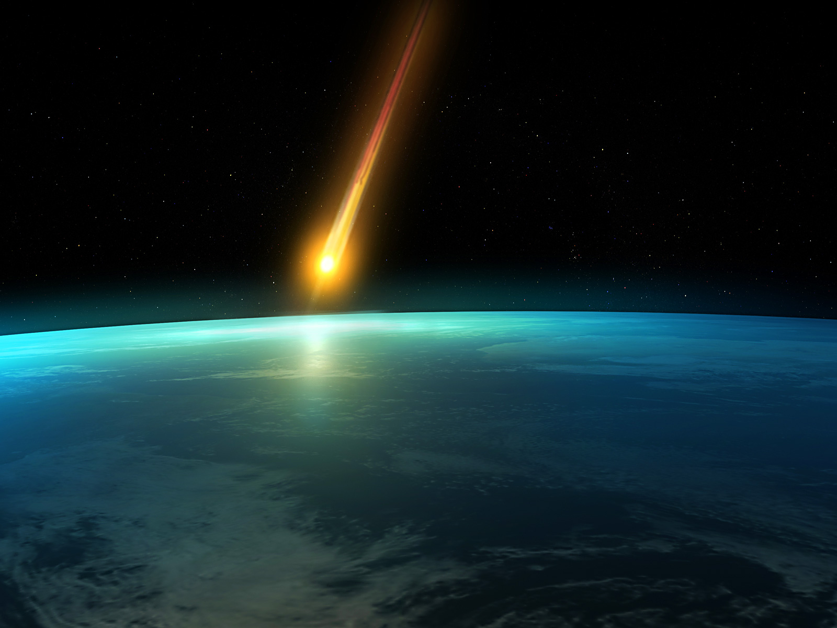
Перша космічна швидкість
Перша космічна швидкість (кругова швидкість) - це мінімальна швидкість, яку необхідно надати тілу на поверхні планети, щоб вивести його на геоцентричну орбіту (нехтуючи обертанням та опором повітря). Іншими словами, це швидкість, з якою треба кинути камінь горизонтально, щоб він більше ніколи не впав на поверхню.

Slide 5
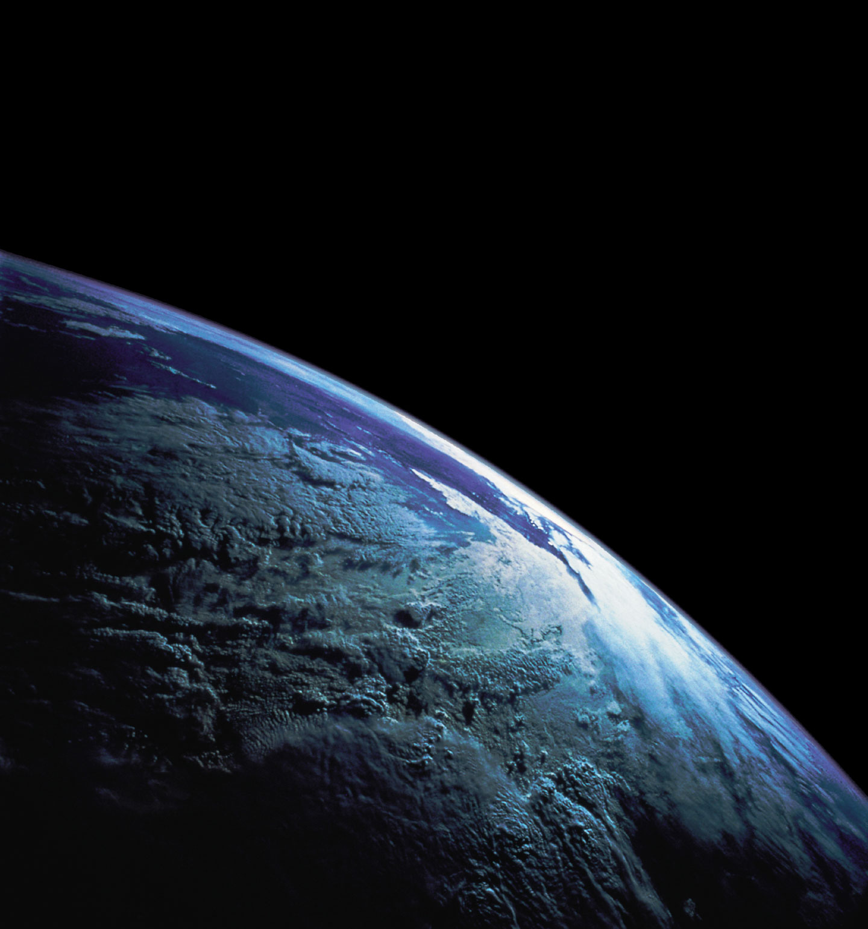
Обчислення
В інерціальній системі відліку на об'єкт, що рухається по круговій орбіті навколо Землі буде діяти тільки одна сила - сила тяжіння Землі. При цьому рух об'єкта не буде ні рівномірним, ні рівноприскореним. Це тому, що швидкість і прискорення величини векторні і в даному випадку не задовольняють умови рівномірного / рівноприскореного руху, бо вектор швидкості буде постійно спрямований по дотичній до поверхні Землі, а вектор прискорення - перпендикулярно йому до центру Землі, і під час руху по орбіті ці вектора постійно змінюватимуть свій напрямок.

Slide 6
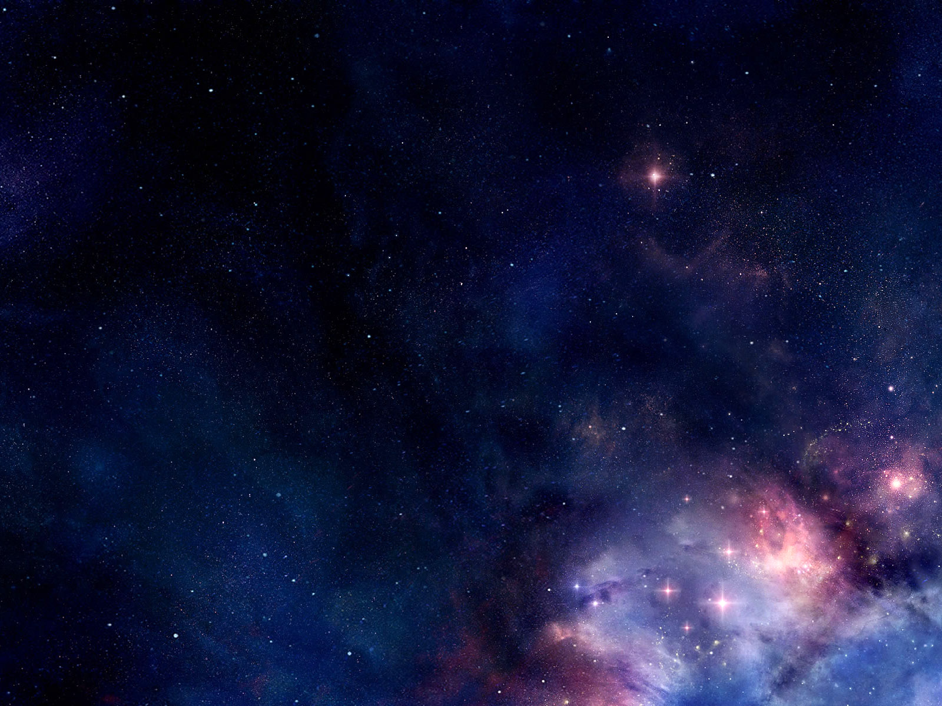



Часто для зручності обчислення першої космічної швидкості переходять до розгляду цього руху в неінерціальній системі відліку - відносно Землі. У цьому випадку об'єкт на орбіті буде знаходитися в стані спокою, так як на нього будуть діяти вже дві сили: відцентрова сила і сила тяжіння. Відповідно, для обчислення першої космічної швидкості необхідно розглянути рівність цих сил.
Де m — маса снаряду, M — маса планети, G — гравітаційна стала (6,67259 • 10−11 м³• кг−1• с−2),
$θ_{1}$ — перша космічна швидкість, R — радіус планети.

Slide 7
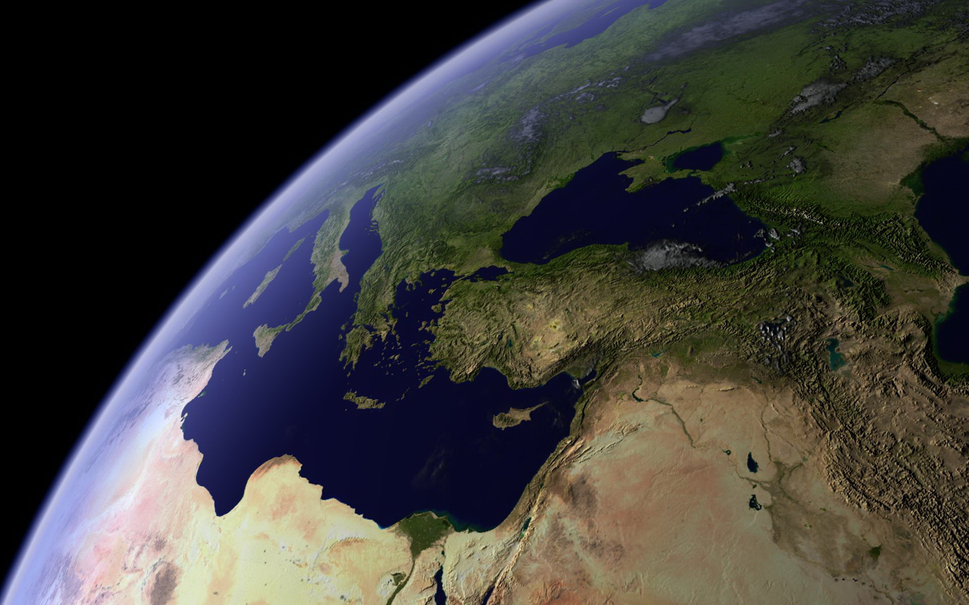
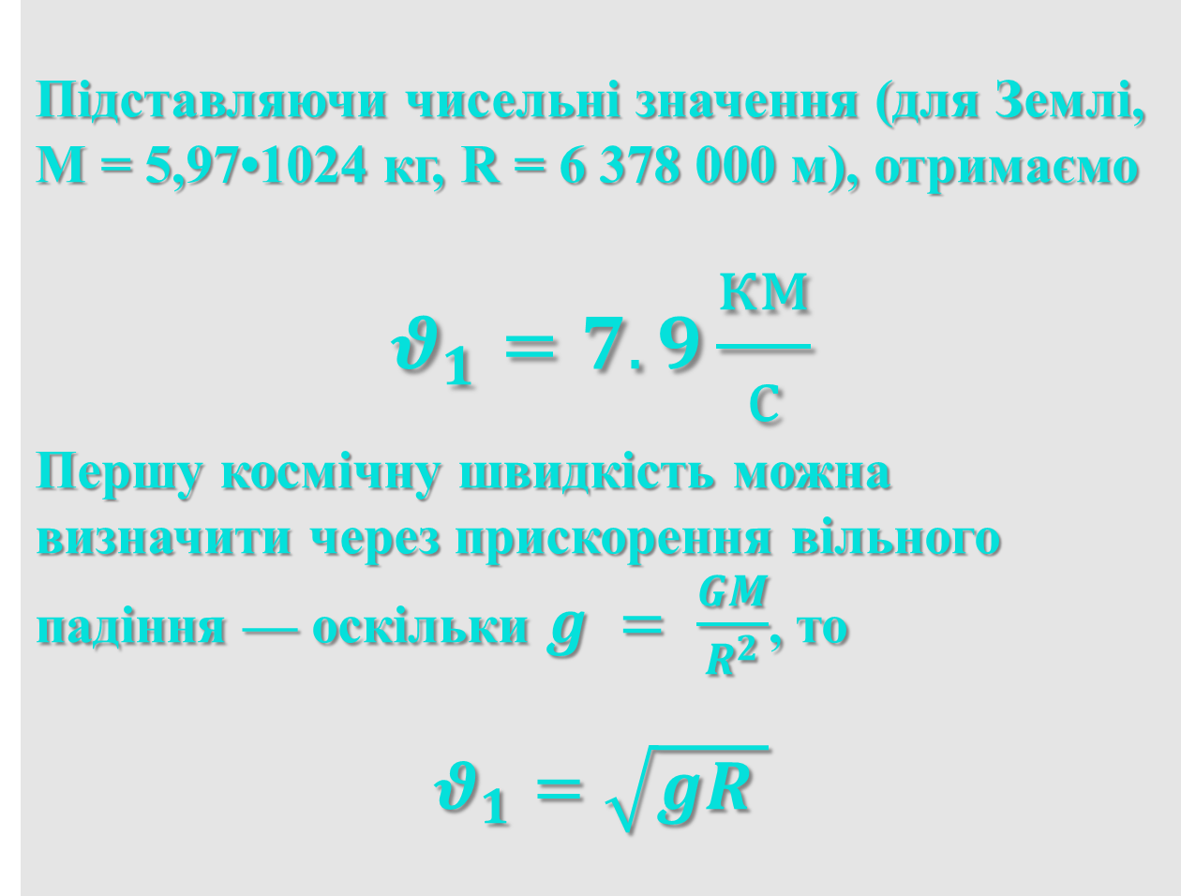
Підставляючи чисельні значення (для Землі, M = 5,97•1024 кг, R = 6 378 000 м), отримаємо
$$θ_{1}=7.9\frac{км}{с}$$
Першу космічну швидкість можна визначити через прискорення вільного падіння — оскільки $g = \frac{GM}{R^{2}}$, то
$$θ_{1}=\sqrt{gR }$$

Slide 8
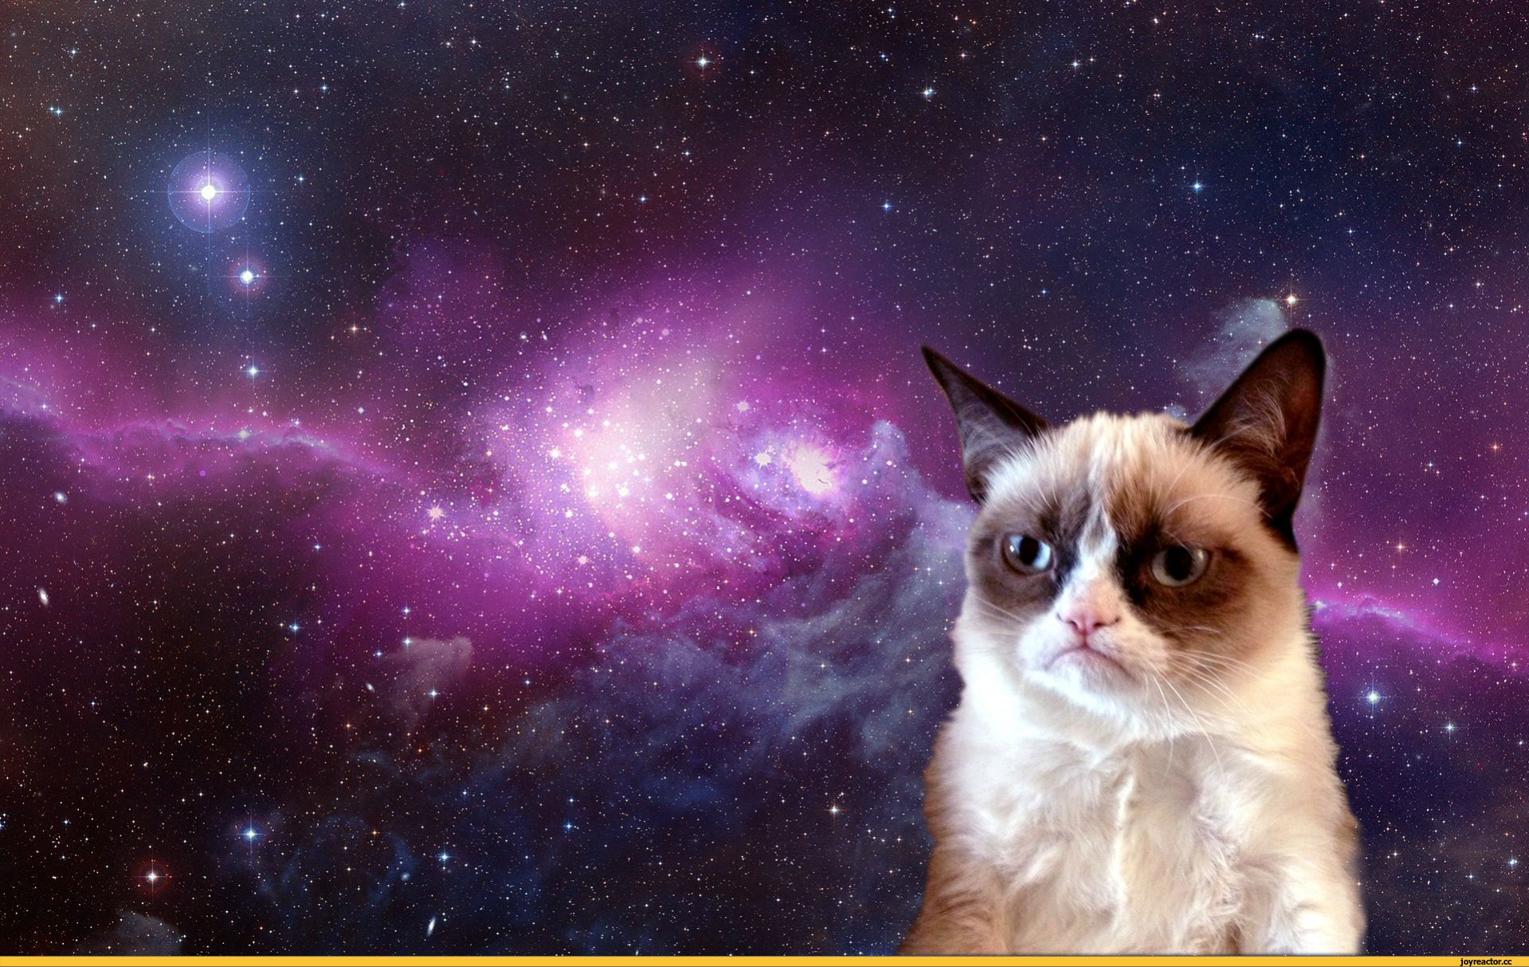
Друга космічна швидкість
Друга космічна швидкість (параболічна швидкість, швидкість звільнення, швидкість втечі) - мінімальна швидкість, яку необхідно надати тілу на поверхні планети (або іншого масивного небесного тіла), щоб воно вийшло за межі гравітаційної дії цієї планети.

Slide 9
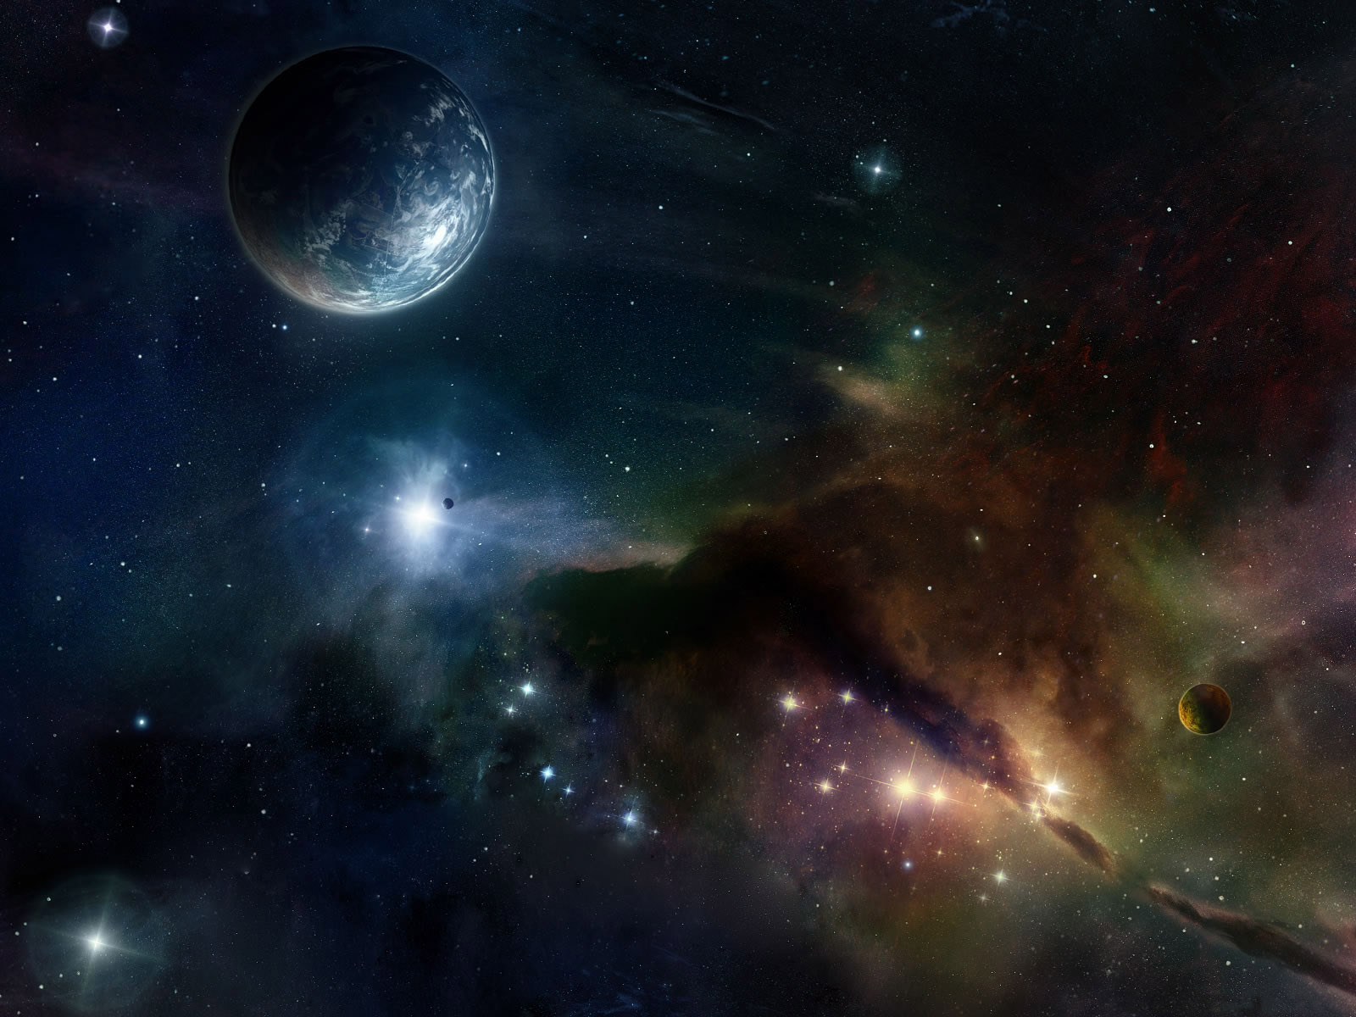
Виведення формули
Для отримання формули другої космічної швидкості зручно спростити задачу – спитати, яку швидкість отримає тіло на поверхні планети, якщо буде падати на нього з нескінченості. Зрозуміло, що це буде саме тою швидкістю, яку треба надати тілу на поверхні планети, щоби вивести його за межі її гравітаційного впливу.
За законом збереження енергії:
(зліва стоять кінетична і потенціальна енергії на поверхні планети, а справа – те саме, але на безмежності).

Slide 10
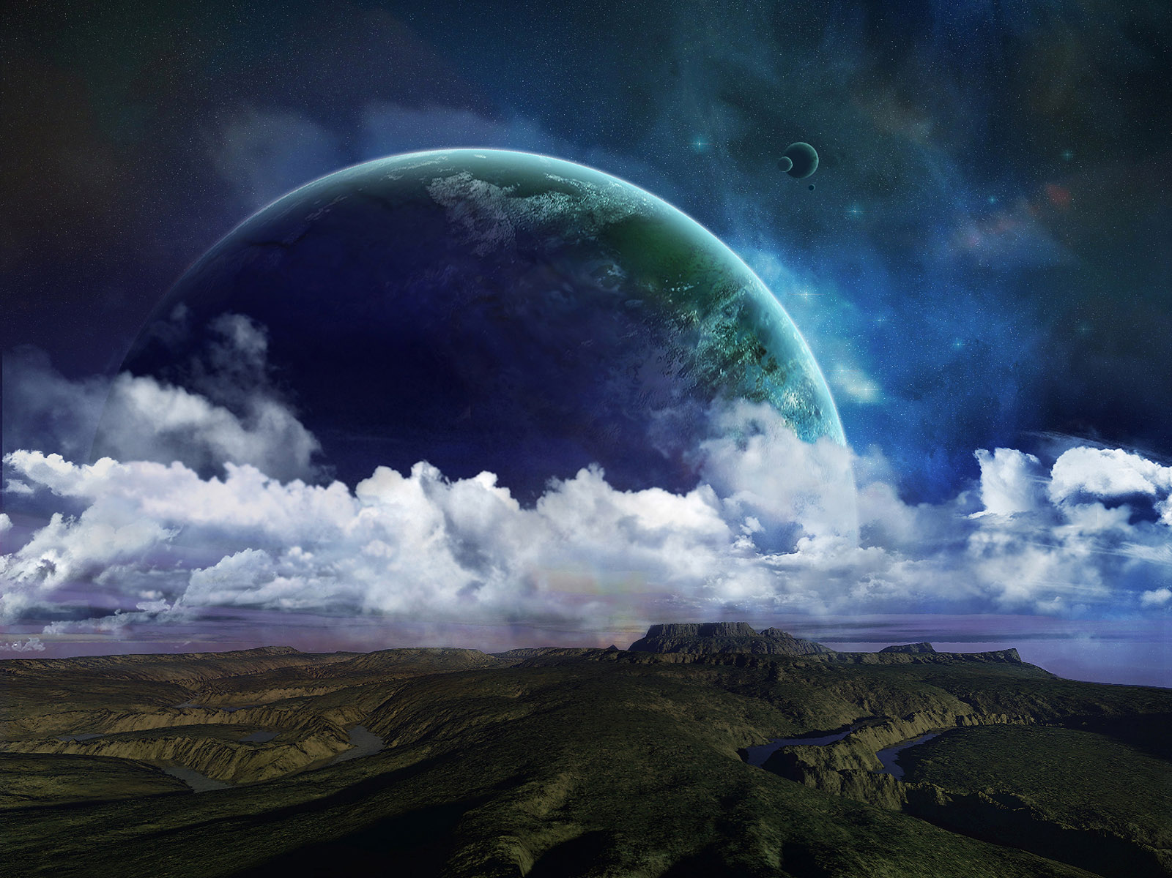
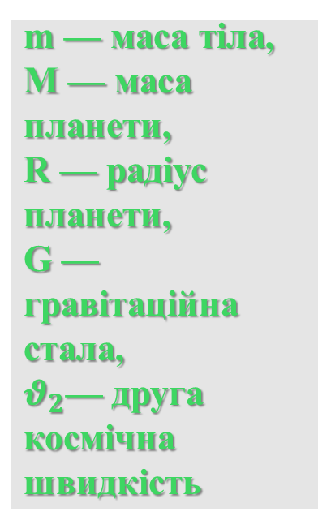

m — маса тіла, M — маса планети,
R — радіус планети,
G — гравітаційна стала,
$θ_{2}$— друга космічна швидкість
Розв’язуючи відносно $θ_{2},$ отримаємо
$$θ_{2}= \sqrt{2G\frac{M}{R}}$$
Між першою і другою космічними швидкостями існує просте співвідношення:
$$θ_{2}= \sqrt{2θ_{1}}$$
Друга космічна швидкість залежить тільки від маси планети и не залежить від маси тіла, яке покидає її.

Slide 11
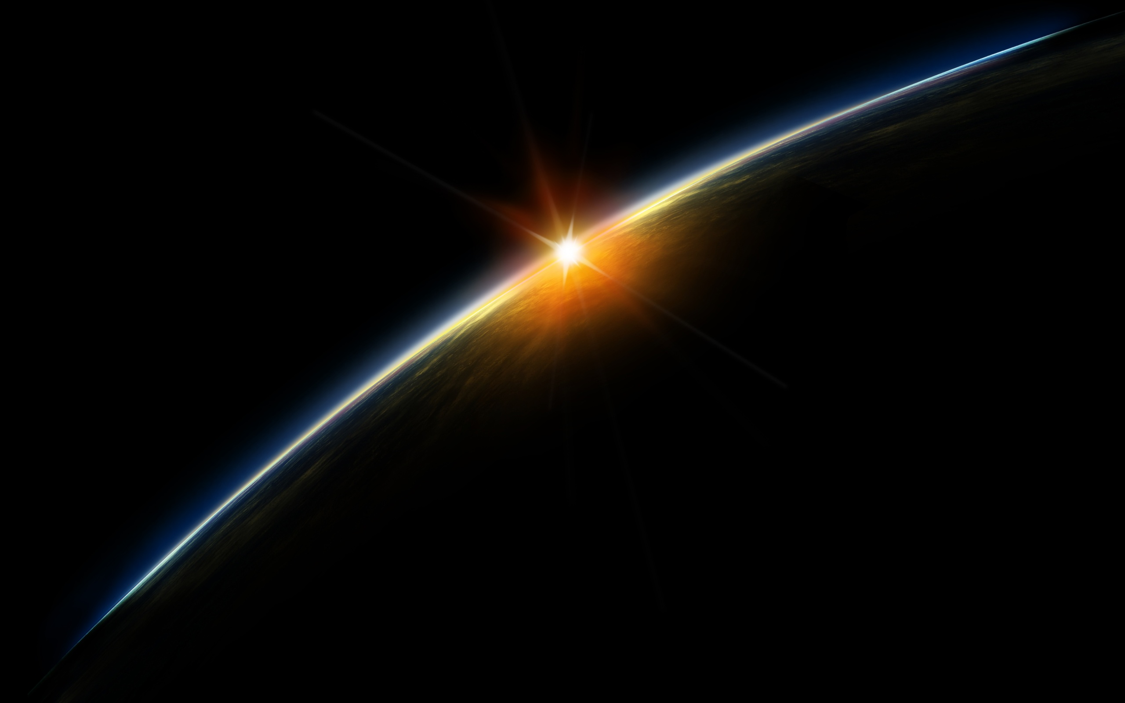
Для Землі друга космічна швидкість дорівнює 11,2 км/с.
Якщо значення швидкості більше 7,9 км/с, але менше 11,2 км/с, орбіта супутника Землі є еліптичною. Розвинувши швидкість 11,2 км/с, тіло почне рухатися по параболі і більше не повернеться до Землі.

Slide 12



Презентацію підготувала
учениця 10 класу Чебанова Маргарита

